Slide 1
电渗析与离子交换膜

Slide 2
主要内容
渗析与电渗析
电渗析过程与基本原理
离子交换膜
反向电渗析

Slide 3
渗析与电渗析
渗析：又称透析。一种以浓度差为推动力的膜分离操作，利用膜对溶质的选择透过性,实现不同性质溶质的分离。即利用半透膜能透过小分子和离子但不能透过胶体粒子的性质从溶胶中除掉作为杂质的小分子或离子的过程。
在渗析的同时，还伴有渗透(osmosis),这是溶剂透过膜的迁移，降低原始溶液浓度，从而降低渗析的推动力。
渗析时外加直流电场常常可以加速小离子自膜内向膜外的扩散，为电渗析(electrodialysis)。

Slide 4
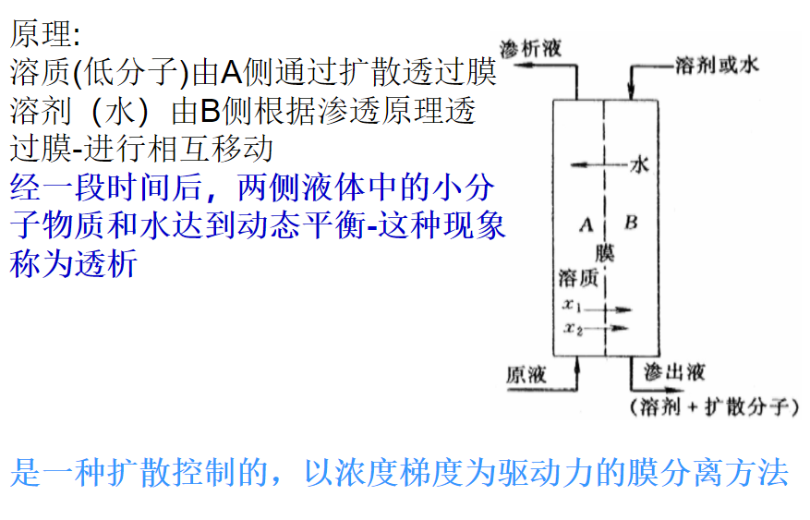
渗析与电渗析

Slide 5
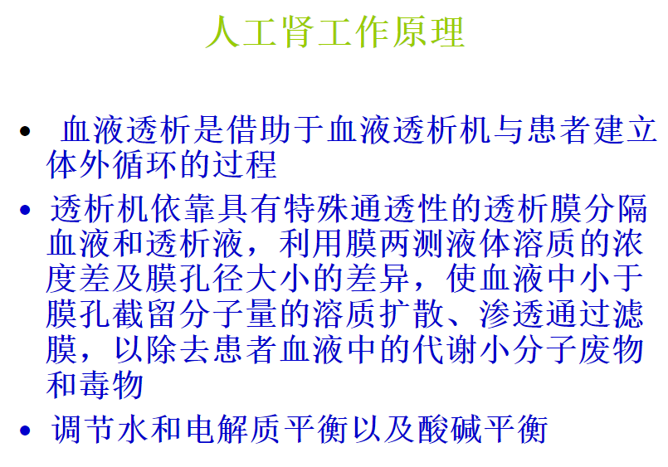
渗析与电渗析

Slide 6
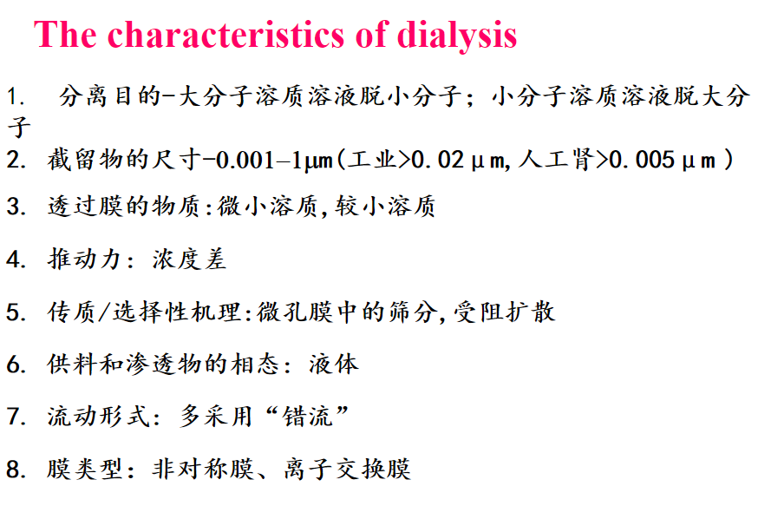
渗析与电渗析

Slide 7
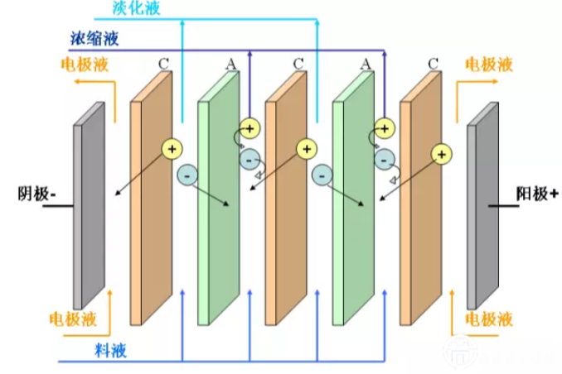
电渗析的工作原理
带电离子在直流电场的驱动下定向迁移并选择性地透过离子交换膜，实现电解质在溶液中的选择性脱除、浓缩和转化。
电渗析器主要包括离子交换膜、隔板、电极及夹紧装置部分。隔板与相邻的阴、阳离子交换膜构成隔室，类似的隔室有序重复排列成膜堆，最后以一对电极板封端。

Slide 8
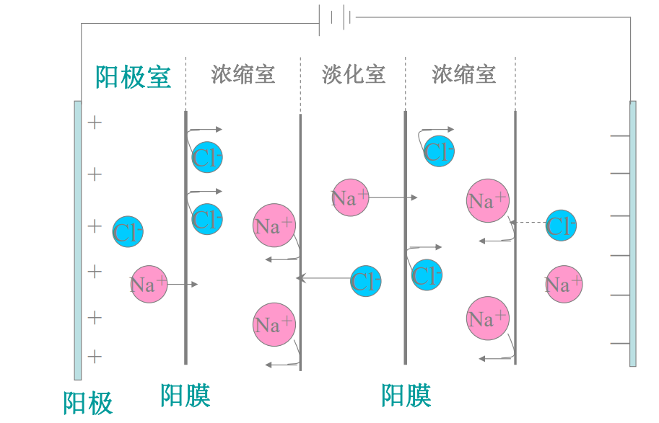
电渗析过程和原理
电渗析过程原理图

Slide 9
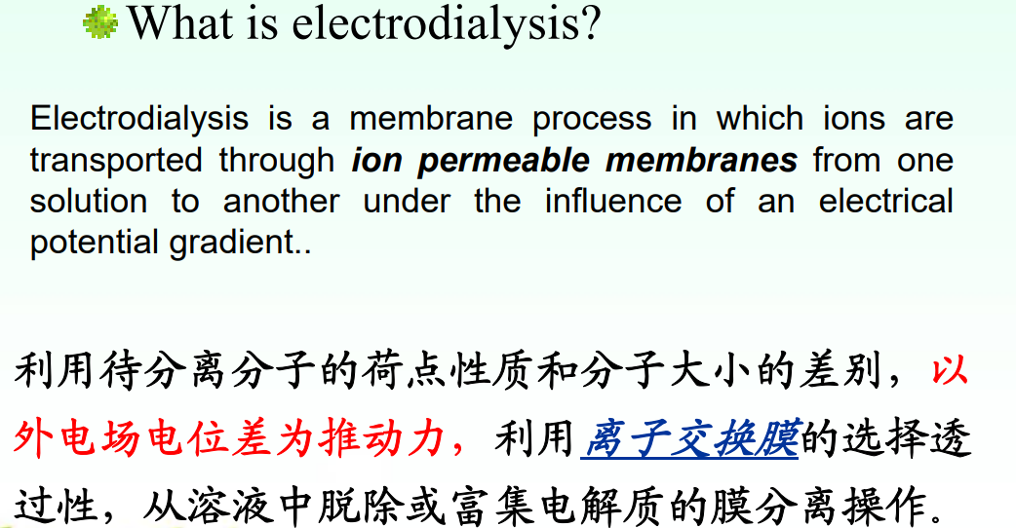
电渗析过程和原理

Slide 10
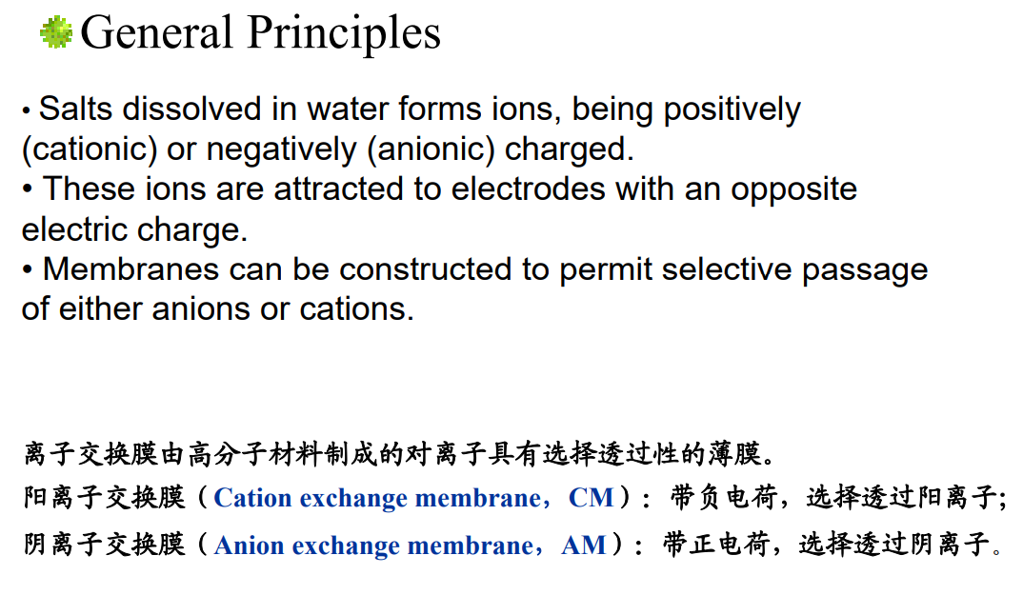
电渗析过程和原理

Slide 11
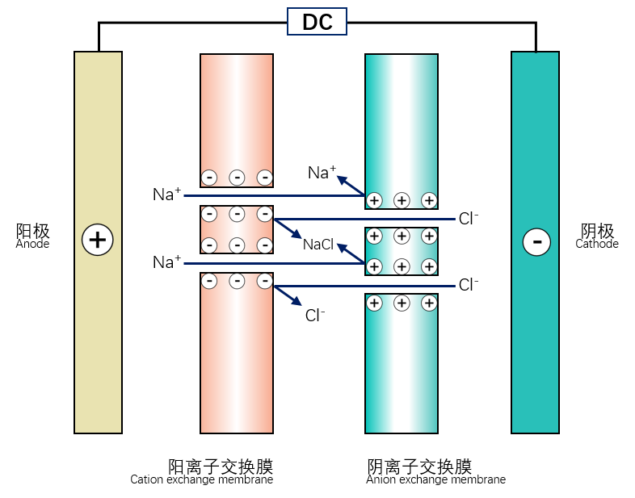
电渗析过程和原理
离子交换膜功能示意图

Slide 12
电渗析的发展
1854年 Graham发现了渗析现象
1952年，美国Ionic 公司制成了世界第一台电渗析装置，并成功应用于苦咸水的淡化。
20世纪60年代初，日本也将电渗析技术用于苦咸水淡化，于1974年在野岛建造了世界上最大的海水淡化装置。
1982年，日本成功开发了全氟阴离子交换膜
20世纪80年代中后期，常规电渗析技术在国外的发展进入了萎缩阶段，西欧已基本不用。

Slide 13
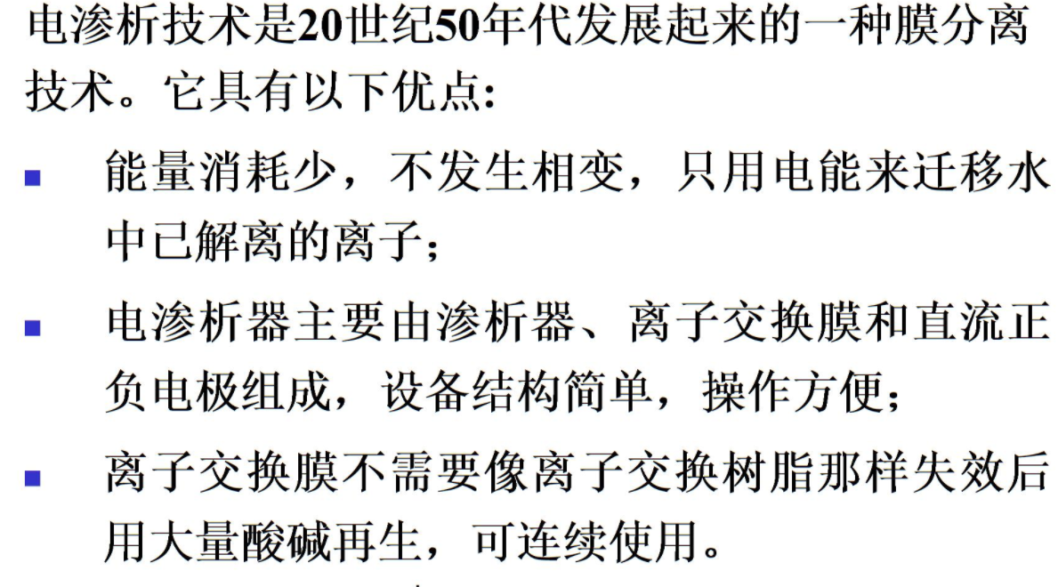
电渗析的发展

Slide 14
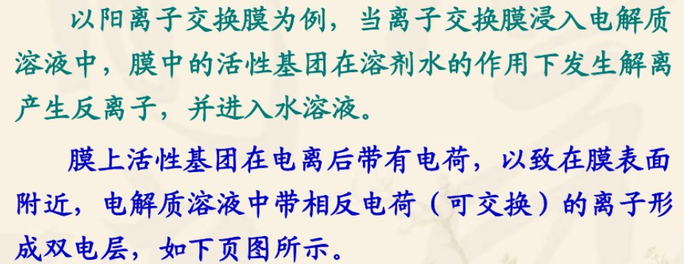
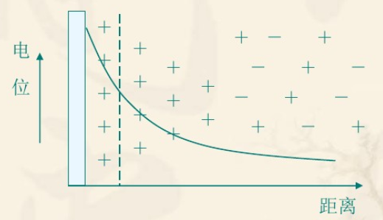
电渗析的基本理论
1、双电层理论

Slide 15
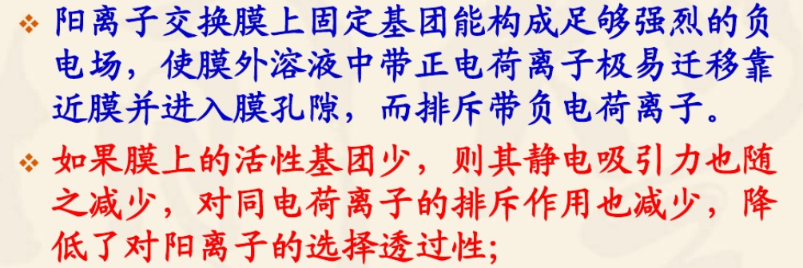

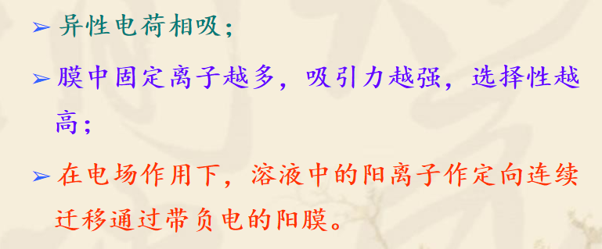
电渗析的基本理论
1、双电层理论

Slide 16
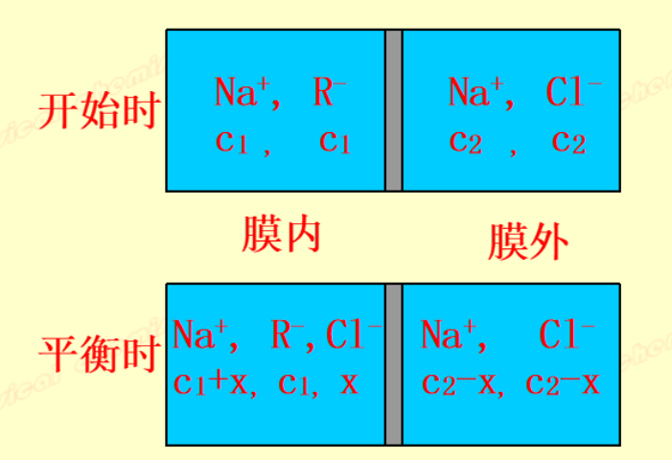
电渗析的基本理论
2、唐南平衡：讨论半透膜两侧离子分布不均问题

Slide 17
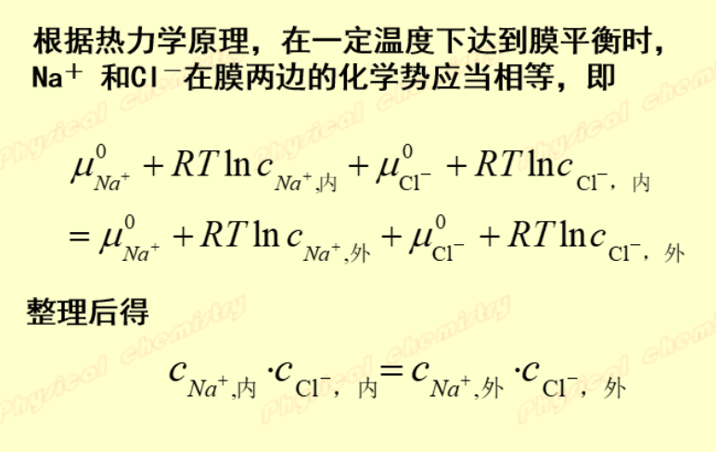
电渗析的基本理论
2、唐南平衡：讨论半透膜两侧离子分布不均问题

Slide 18
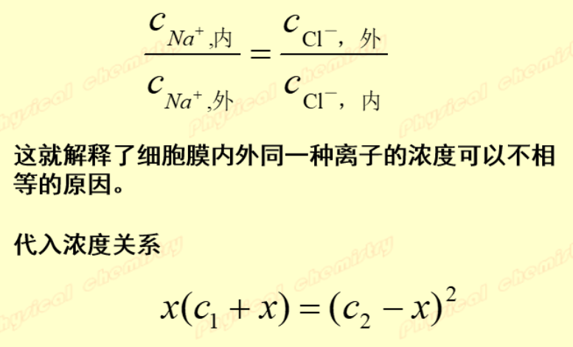
电渗析的基本理论
2、唐南平衡：讨论半透膜两侧离子分布不均问题

Slide 19
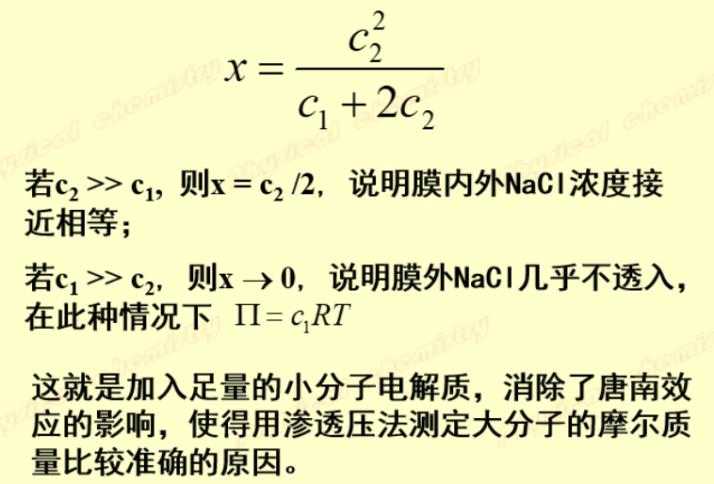
电渗析的基本理论
2、唐南平衡：讨论半透膜两侧离子分布不均问题

Slide 20
电渗析的基本理论
结论
该理论对选择透过性作了定性解释：当膜的活性基团很多时，膜外的Cl离子几乎不能进入阳膜，即膜有了选择透过性。
但当膜外溶液浓度提高时，则进入阳膜的Cl离子也增多，所以说选择透过性也不是百分之百，而是随着溶液浓度的提高而下降，对于阴膜也有类似结果。

Slide 21
电渗析的基本过程与伴随过程
电渗析的基本过程与伴随过程
（1）电极反应：电极反应是电渗析过程顺利进行必不可少的条件，完成了膜堆外电子导电和膜堆内离子导电的相互转变。发生的电极反应如下：
阳极：2Cl⁻ -2e Cl₂
H₂O -2e 0.5 O₂ + 2H⁺
阴极：2H₂0 + 2e H₂ + 2OH⁻
（2）反离子迁移：反离子指膜中固定活性基团电性相反的离子，在直流电场下，反离子透过膜进行迁移，这是电渗析过程的唯一目的。
（3）同离子迁移：由于对阴阳离子难以实现理论上的完全阻隔，总会存在同离子透过膜的现象，同离子迁移与浓度梯度方向相同，降低了电渗析效率。

Slide 22
电渗析的基本过程与伴随过程
电渗析的基本过程与伴随过程
（4）电解质的浓差扩散：随着电渗析过程的进行，膜两侧的离子浓度差异逐渐增大，离子在浓度差驱动下由浓室向淡室扩散的趋势愈加显著，这也是降低电渗析过程效率的原因之一。
（5）水的浓差扩散：与离子的浓差扩散一样，随着电渗析过程膜两侧水化学位差逐渐增大，水自发的从淡水室向浓水室迁移，降低了淡化水的产量。
（6）水的电渗：电渗析过程中离子以水合离子的形式存在和迁移的，当离子在直流电场作用下发生定向迁移时，水也被携带着发生跨膜传递，一般将这部分水的迁移称为电渗。
综上，反离子迁移是电渗析的决定性过程，而其他过程会影响电渗析的除盐和浓缩效果，降低效率，并增加能耗。

Slide 23
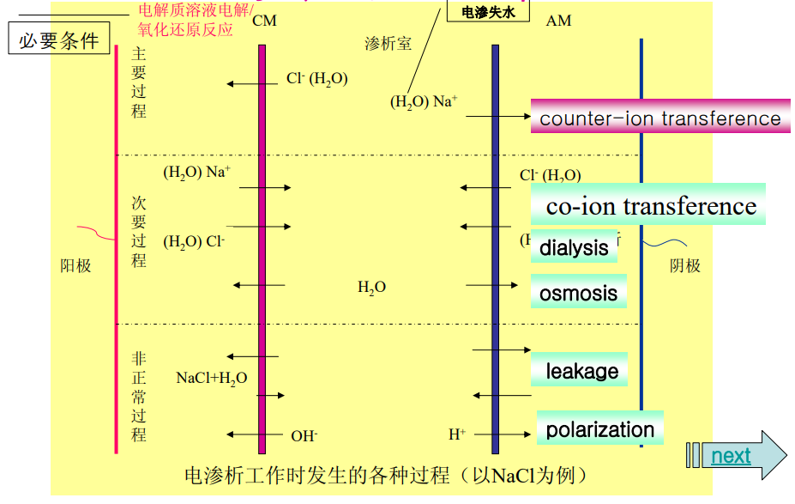
电渗析过程和原理

Slide 24
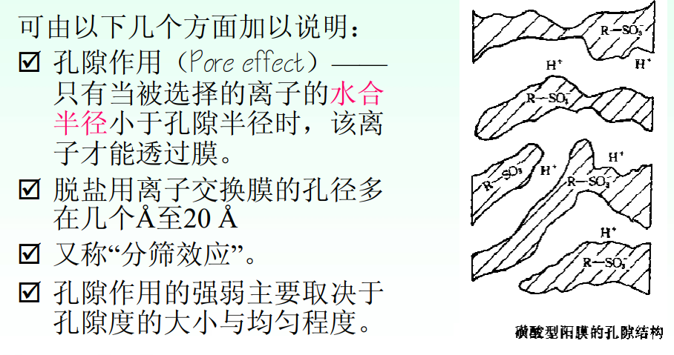
电渗析的选择性

Slide 25
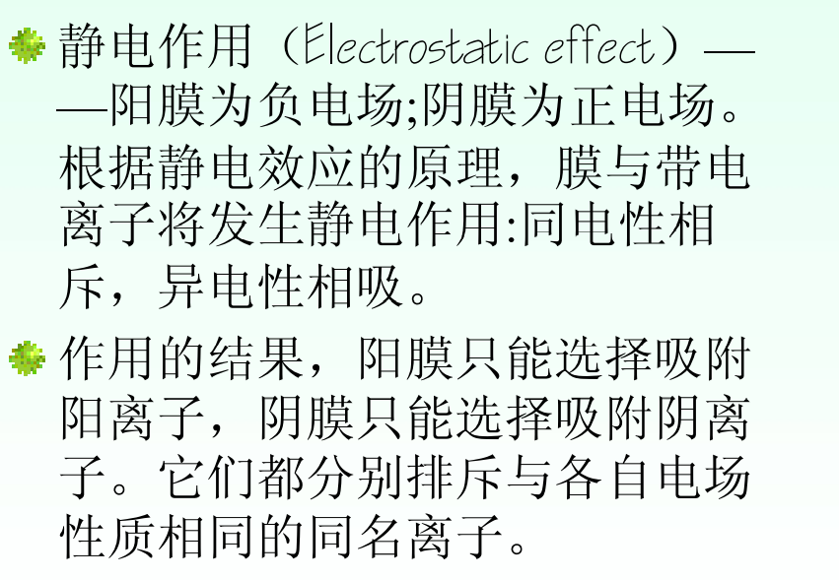
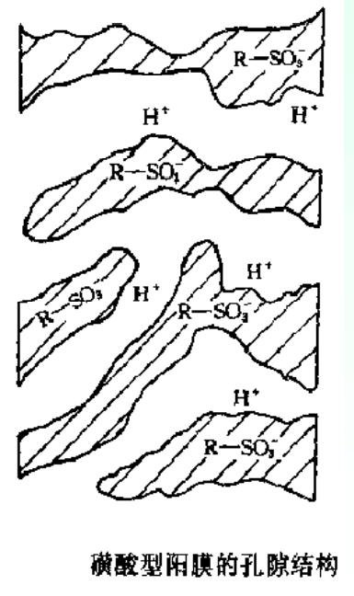
电渗析的选择性

Slide 26
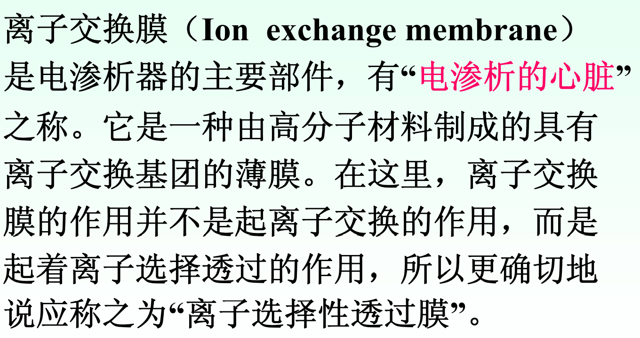
面向电渗析过程的离子交换膜

Slide 27
面向电渗析过程的离子交换膜
离子交换膜的分类
阳离子交换膜：带有阳离子交换基团（荷负电），可选择地透过阳离子
阴离子交换膜：带有阴离子交换基团（荷正电），可选择地透过阴离子
两性离子交换膜：同时含有阳离子交换基团和阴离子交换基团，阴离子和阳离子均可通过
阳离子交换基团主要有磺酸基、羧酸基、磷酸基、酚羟基、巯基、磺胺基和其他能够在水溶液（或水/有机混合溶液）提供负电荷的固定基团。
阴离子交换基团主要包括伯胺基团、仲安基团、叔胺基团等能提供正电荷的固定基团。

Slide 28
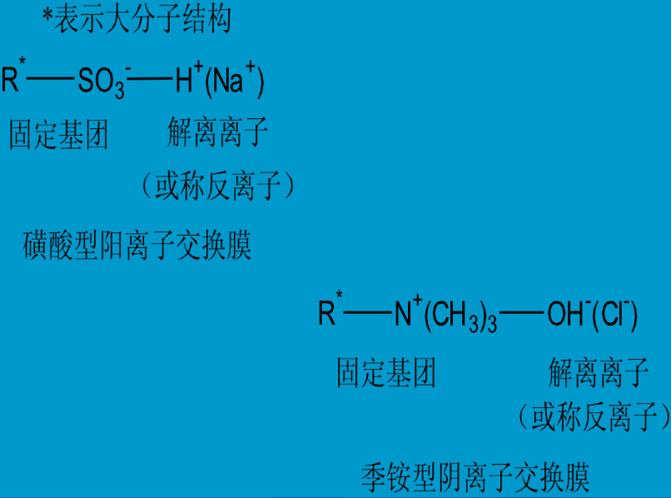
面向电渗析过程的离子交换膜

Slide 29
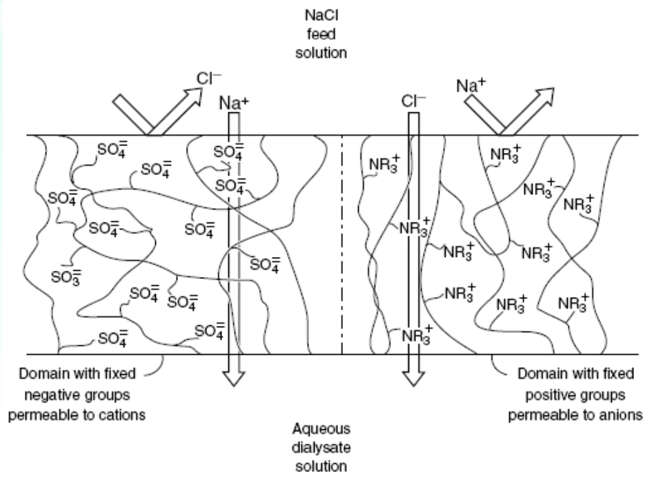
面向电渗析过程的离子交换膜

Slide 30
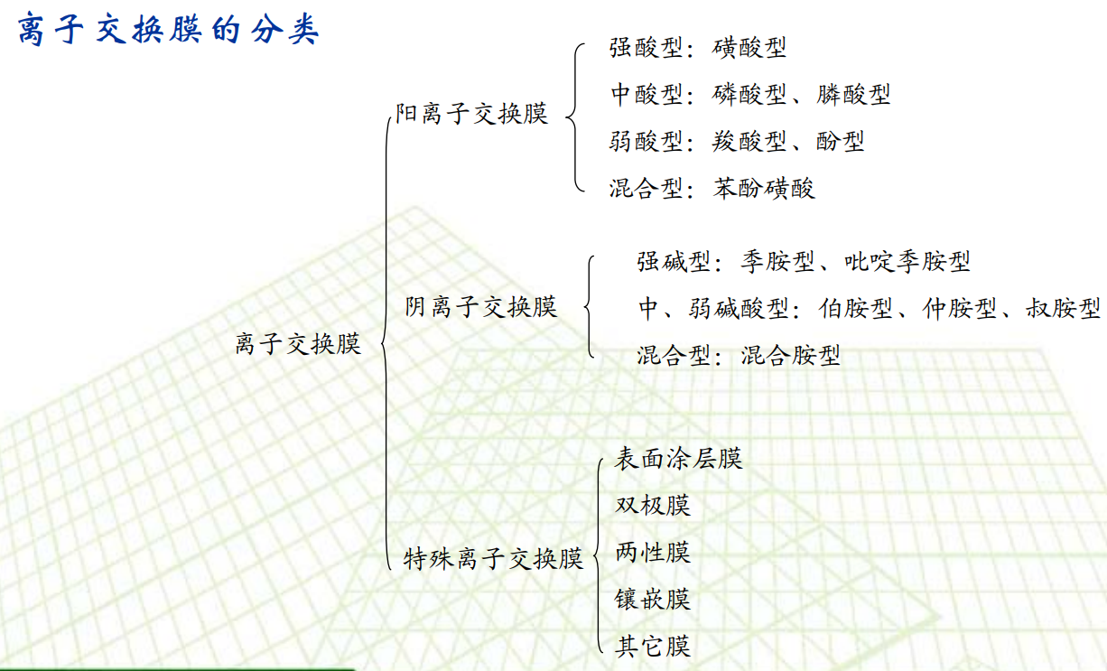
面向电渗析过程的离子交换膜

Slide 31
面向电渗析过程的离子交换膜
异相离子交换膜（heterogeneous ion exchange membrane）
异相离子交换膜将离子交换树脂细粉与聚氯乙烯、聚乙烯、聚丙烯等热塑性聚合物混合均匀后，再通过挤压成膜。还可能垫衬纤维、聚乙烯、尼龙等聚合物网来强化膜的力学性能。
异相离子交换膜组分之间存在明显的相界面，往往表现出较高的电阻、较低的极限电流密度，选择分离性能的提升有较大空间。

Slide 32
面向电渗析过程的离子交换膜
异相离子交换膜（heterogeneous ion exchange membrane）
异相离子交换膜将离子交换树脂细粉与聚氯乙烯、聚乙烯、聚丙烯等热塑性聚合物混合均匀后，再通过挤压成膜。还可能垫衬纤维、聚乙烯、尼龙等聚合物网来强化膜的力学性能。
异相离子交换膜组分之间存在明显的相界面，离子交换基团在膜中的分布不连续，往往表现出较高的电阻、较低的极限电流密度，选择分离性能的提升有较大空间。

Slide 33
面向电渗析过程的离子交换膜
均相离子交换膜（homogeneous ion exchange membrane）
通常由具有离子交换基团的高分子材料直接成膜，或在高分子膜基体上键接离子交换基团，离子交换基团在膜中的分布是均一的，不存在相界面，具有更优良的电化学性能。
特种离子交换膜
抗污染膜
抗极化膜

Slide 34
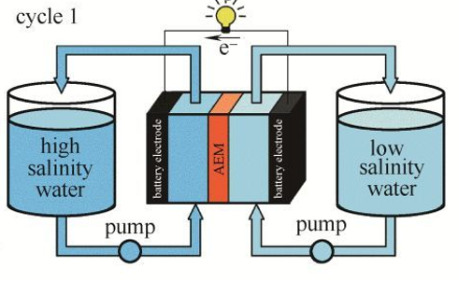
反向电渗析
电渗析：利用外加直流电场使离子发生定向移动，利用离子交换膜的选择通过性实现溶液浓缩、淡化、纯化等目的；
反向电渗析(Reverse electrodialysis, RED)：利用浓度较大的盐溶液（浓水）与浓度低的盐溶液（淡水）的混合来产电。浓水和淡水间存在浓度差，离子由浓水向淡水迁移，RED装置内的阴、阳离子交换膜在隔板作用下交替排列，使离子迁移形成定向移动，在电场内部形成内电流，内电流可通过RED装置电极处的氧化还原反应转化为外电流，实现盐差能转化为电能。

Slide 35
反向电渗析
蓝色能源，又称海洋能，是一种蕴藏于海洋中的可再生能源，利用淡水和咸水交汇实现发电。
1954年，Pattle发现当海水与河流汇合时，会产生巨大能量。1975年，Loeb将盐度差能提取技术和选择性渗透膜相结合。
为了捕获盐度差异所产生的巨大能量，通常采用压力阻尼渗透（pressure-retarded osmosis，PRO）和反向电渗析（RED）这两种最常见且具有工业化前景的盐差能转化技术，两种技术都以膜科学为基础。PRO技术使用半渗透膜，膜两侧溶液存在盐度差，当水从稀溶液进入浓溶液时，薄膜两侧的化学势能达到平衡，水的机械能可转化为电能。RED使用离子交换膜，利用离子在膜两侧的浓度差，使离子在薄膜上定向迁移，可将化学能直接转换为电能。

Slide 36
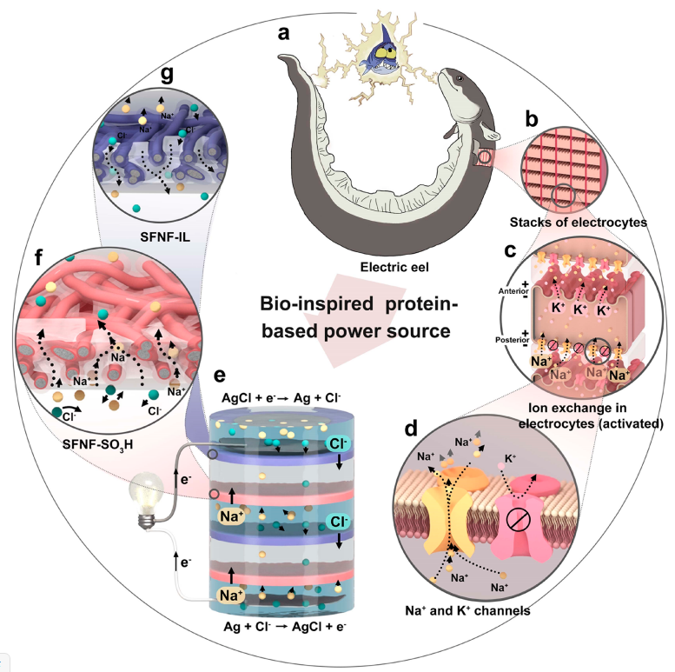
离子交换膜
--基于丝素蛋白离子交换膜的仿生盐度发电
图1.带有基于蛋白质的离子交换膜的电鳗启发浓缩池的示意图（a）电动鳗鱼（Electrophorus electricus）的切口显示了电器官。（b）被绝缘组织束缚的多堆细胞。（c）在激活状态下穿过前质膜和后质膜的离子交换。（d）后膜上激活的Na⁺通道和封闭的K⁺通道。（e）反向电渗析装置（RED）的工作原理。（f）通过堆叠带有负电荷磺酸基团（SNF-SO3H）的丝素蛋白纳米原纤维（SNF）形成的互连纳米通道的阳离子选择性。（g）具有带正电荷的烷基取代的咪唑嗡基团（SNF-IL）的SNF膜的阴离子选择性。

Slide 37
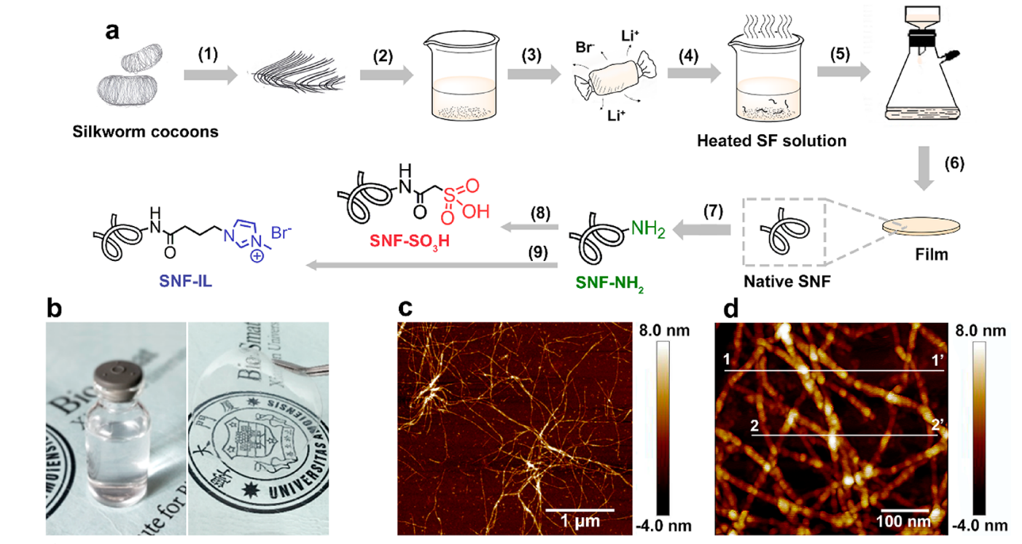
离子交换膜
基于丝素蛋白离子交换膜的仿生盐度发电
ACS nano, 2021

Slide 38
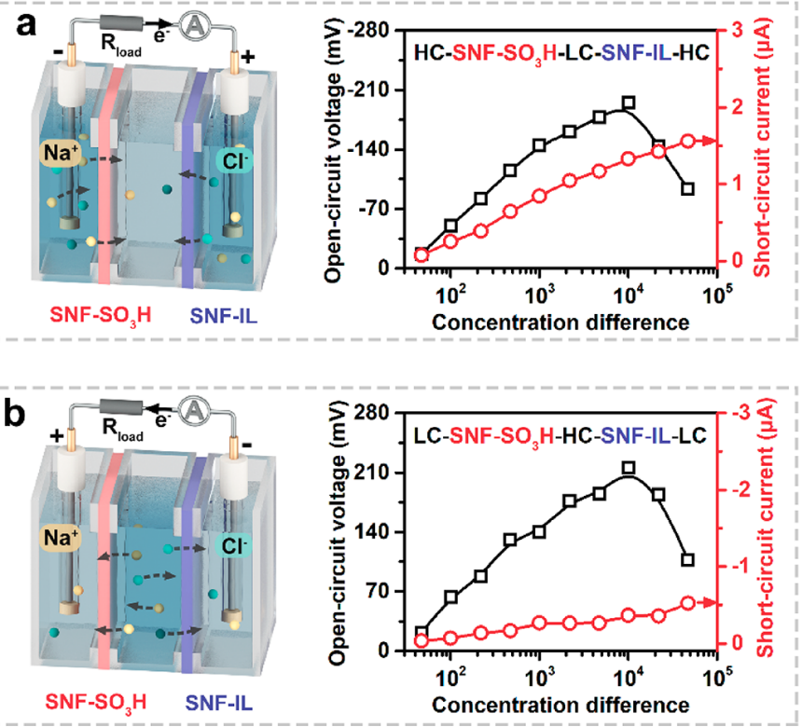
离子交换膜
基于丝素蛋白离子交换膜的仿生盐度发电
ACS nano, 2021

Slide 39
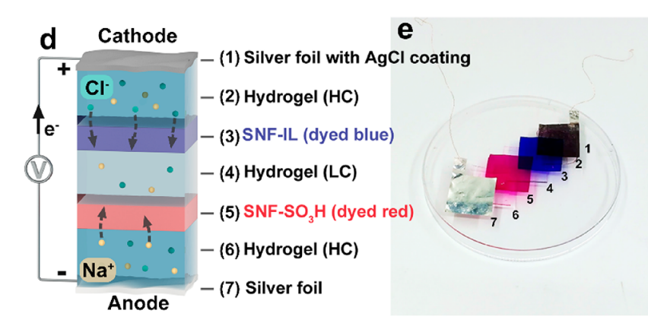
离子交换膜
基于丝素蛋白离子交换膜的仿生盐度发电
ACS nano, 2021

Slide 40
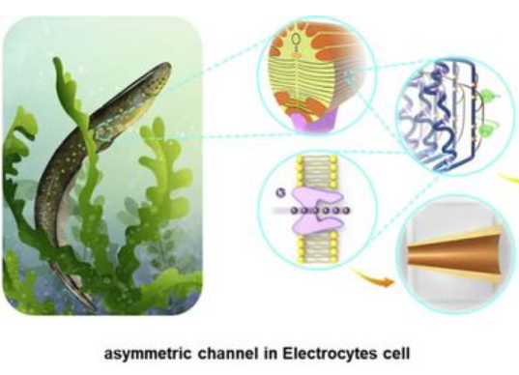
Janus膜—盐差发电
电鳗可瞬间产生高达600 V和1 A电流。研究发现嵌这种细胞中的钾离子通道具有不对称结构，可产生K⁺内电流（图1）。与对称的孔结构相比，离子在非对称孔结构中进行非线性传输。这种离子-二极管-纳米流体模式为新型RED能量收集提供了一种思路。不对称结构孔可阻断反向电流，避免能量耗散，消除极化现象。

Slide 41
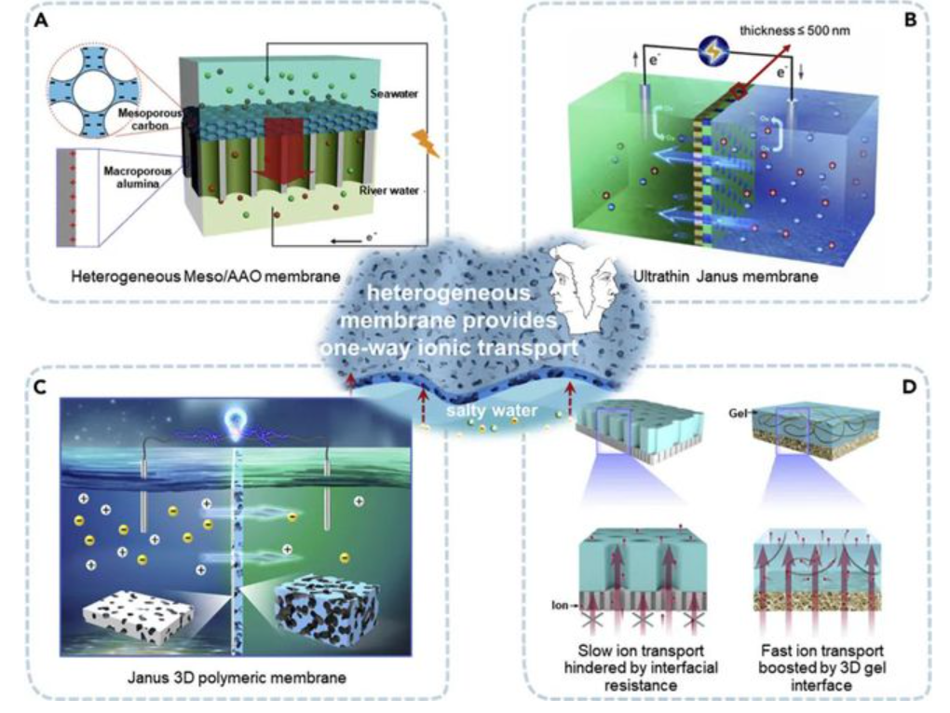
Janus膜—盐差发电
图2. 基于离子-整流效应的异质结构薄膜盐差能发电器件。(A)用于捕获渗透能的Meso和AAO异质膜；(B)特制的亚微米级（约500 nm）杂化膜，提高了膜的渗透性；(C)具有非对称且高电荷密度的Janus膜，即使在高盐溶液中也能提供单向离子传输；(D)三维(3D)凝胶界面，提高了界面传输效率，改善了能量捕获性能。

Slide 42
开发高效膜材料用以盐差能转化的挑战
离子选择性
选择性是盐度差能量收集的核心要素之一。膜表面电荷和孔径都会影响阴阳离子的选择性。一般来说，膜孔径在亚纳米或纳米尺度，且表面电荷密度较大时，膜选择性高。
渗透性
亚/纳米级孔可提高选择性。然而，小尺寸孔径会导致材料渗透性降低，从而影响输出功率密度。一定程度上，选择性和渗透性相互制约。选择性决定了膜的功能，渗透性则极大影响膜的输出功率密度。如何均衡这两种性质是提高盐差能收集效率的关键。

Slide 43
开发高效膜材料用以盐差能转化的挑战
高效能量转换
膜与电解质界面附近的离子浓度增加时，膜表面电荷被反离子过度屏蔽。这种界面处的极化效应会削弱膜的选择性，从而严重影响能量收集效率。
输出功率密度
维持经济稳定发展的最低工业输出功率密度为5.0 W/m²。几十年来，科学家们探索了一系列基于膜材料的能量收集技术。然而，如何提高功率密度仍是个技术难题。

